Slide 1
Органи слуху і мовлення людини
Підготували Дроник М. Паламарюк А. Мариношенко А.

Slide 2
МЕТА:
Ознайомитись з особливостями органів слуху і мовлення людини та розповісти про
ВУХО
СЛУХ
ОРГАНИ МОВЛЕННЯ
ЧОМУ МИ ЧУЄМО СВІЙ ГОЛОС НЕ ТАК ЯК ОТОЧУЮЧІ
ВАДИ СЛУХУ
ПРИЧИНИ РОЗВИТКУ ВАД СЛУХУ
ВПЛИВ СИЛЬНОГО ЗВУКУ НА СЛУХ
ВПЛИВ СИЛЬНОГО ЗВУКУ НА СЛУХ
ВПЛИВ ШУМУ НА ЗДОРОВ’Я ЛЮДИНИ
СОЦІАЛЬНІ НАСЛІДКИ
ЩО МОЖУТЬ РОБИТИ ТА ВІДЧУВАТИ ЛЮДИ З ВАДАМИ СЛУХУ

Slide 3
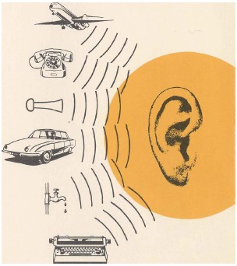
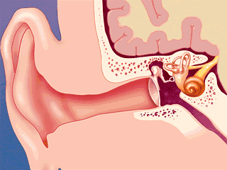
Слух
Слух — одне з зовнішніх чуттів, що дає можливість сприймати звуки, мову за допомогою спеціального органа — вуха.
Людина чує звуки частотою від 16 Гц до 20 кГц.

Slide 4
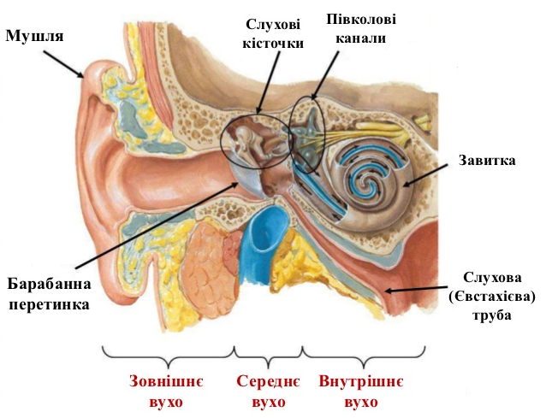
Вухо
Ву́хо — це орган у хребетних тварин (вкл. й людину), що працює для сприйняття звуку та підтримання рівноваги у просторі. Людське вухо здатне сприйняти звукові хвилі з довжиною від 1,6 см до 20 м.

Slide 5
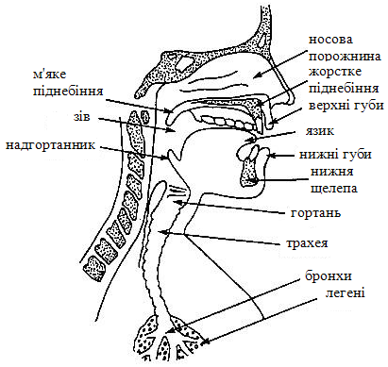
Органи мовлення
Мовленнє́вий апара́т,— анатомо-фізіологічна система органів людини, які беруть участь у творенні мовних звуків — артикуляції.
Мовленнєвий апарат складається з органів дихання й органів, які безпосередньо беруть участь у творенні звуків.

Slide 6
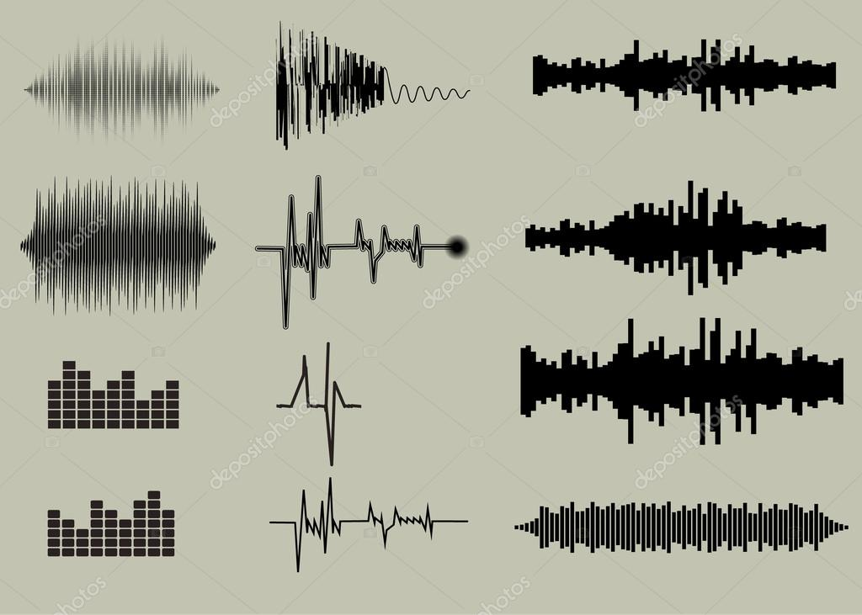
Чому ми чуємо свій голос не так, як оточуючі?
Справа в тому, що коли ми чуємо свій голос, задіяний кістковий слух. Слухаючи свій голос, ми сприймаємо його не тільки вухами. Ми вловлюємо звукові хвилі, які звучать всередині нас, через рідину, що заповнює внутрішні органи. Причому у різних людей це сприйняття різне.

Slide 7
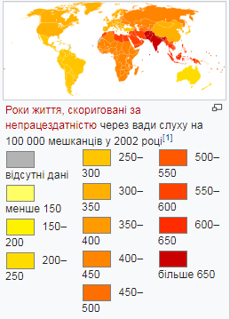
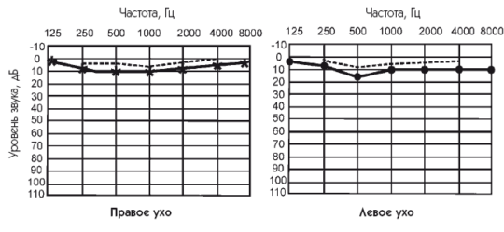
Вади слуху — повна або часткова нездатність чути. Полягає у неправильній передачі або сприйнятті органом слуху звуків. Часткова глухота полягає у втраті здатності чути деякі частоти або розрізняти звуки з низькою амплітудою. Повна глухота — цілковита втрата слуху або таке його пониження, при якому неможливе розбірливе сприйняття мови.

Slide 8
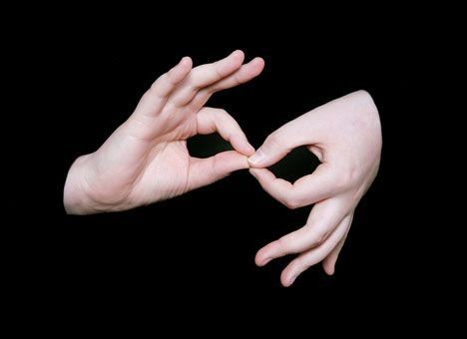
Причини розвитку вад слуху
Повна ж глухота може бути вродженою або набутою. Вроджена глухота у людини часто спричиняє невміння розмовляти. Набута глухота виникає переважно як наслідок захворювання внутрішнього вуха і слухового нерва, запалення середнього вуха , деяких системних інфекційних хвороб, травми або тривалої дії сильного шуму і вібрацій, отруєння, отосклерозу, а також старіння слухових клітин і нейронів.

Slide 9
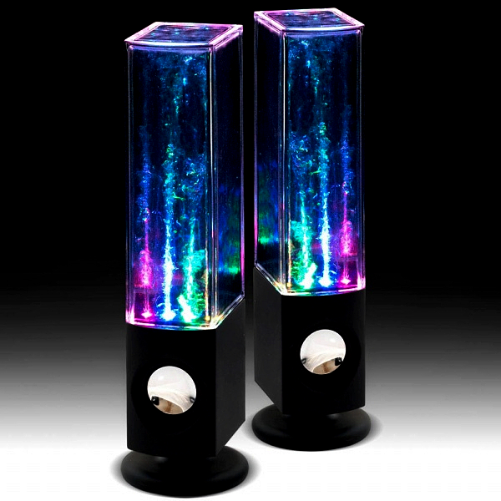
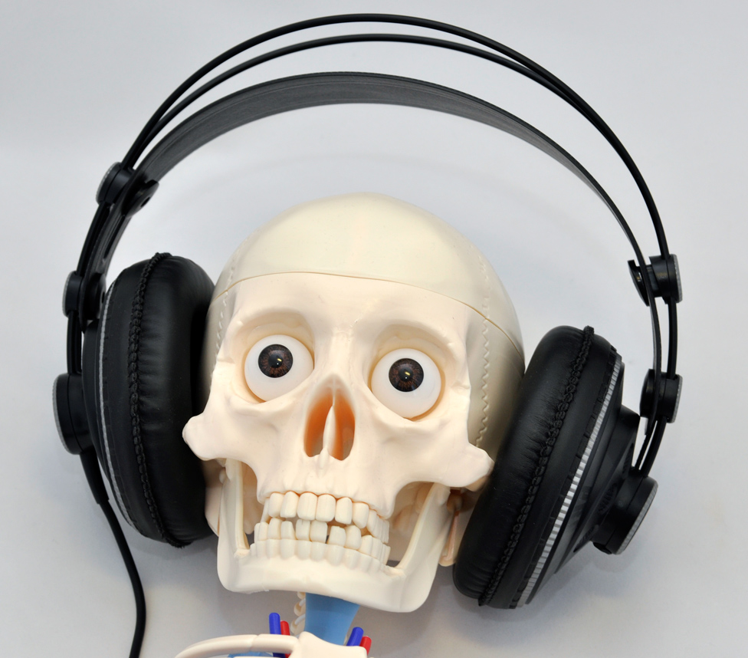
Вплив сильного звуку на слух
Вплив сильного звуку на слух таке, що може привести до розладу роботи внутрішніх органів, печінки, серця і починається виснаження нервових клітин, від перенапруги слухового апарату, таким чином мозок протестує проти сильного шуму.

Slide 10
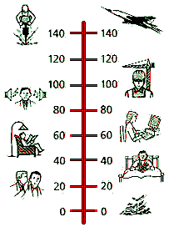
Вплив шуму на здоров'я людини
Чинники навколишнього середовища, що згубно впливають на здоров'я людини, умовно можна поділити на три такі групи:
фізико-хімічні, або неорганічні;
біологічні, або органічні;
соціально-економічні.

Slide 11
Соціальні наслідки
Захворювання, які призводять до зниження чи втрати слуху, є однією із найсерйозніших медичних та соціальних проблем.
Наслідки зниження чи втрати слуху:
-Зниження слухової функції;
-Значно погіршує якість життя;
-Обмежує її у виборі фаху;
-Призводить до виключення із соціуму.

Slide 12
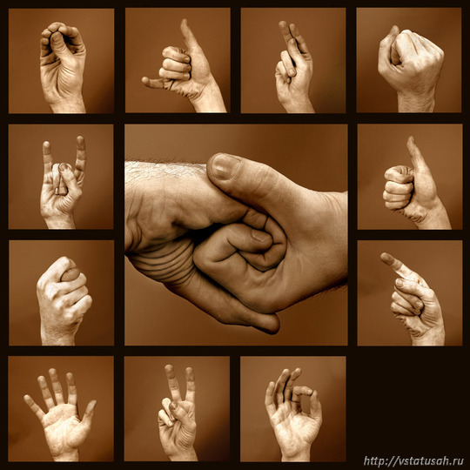
Що можуть робити та відчувати люди з вадами слуху
Глухі люди дуже музичні та люблять мистецтво! Дуже часто через відсутність слуху в них підвищується загальна чутливість тіла, тому на дотики або вібрації вони реагують особливо чутливо. Також у глухих дуже розвинена світлочутливість, тому в темряві вони помічають навіть найменші відблиски світла. Таким чином природа компенсує відсутність слуху і допомагає адаптуватися таким людям в світі.

Slide 13
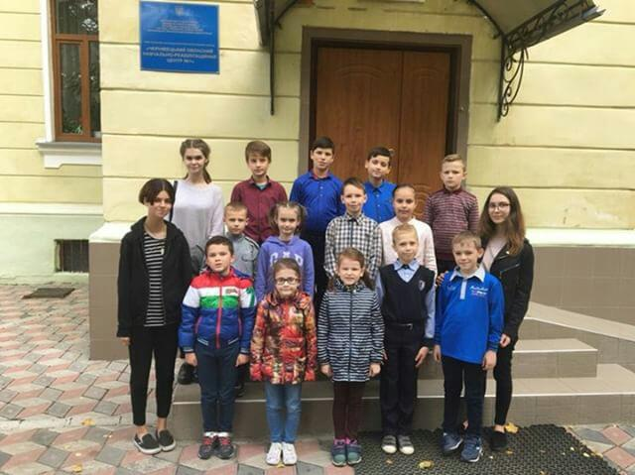
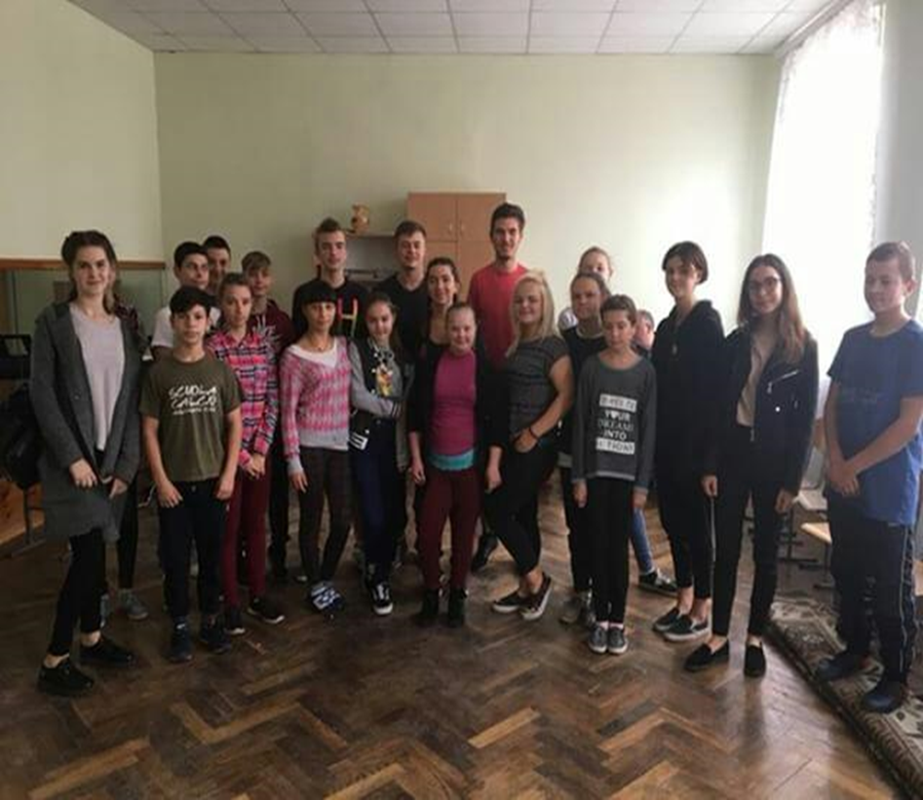
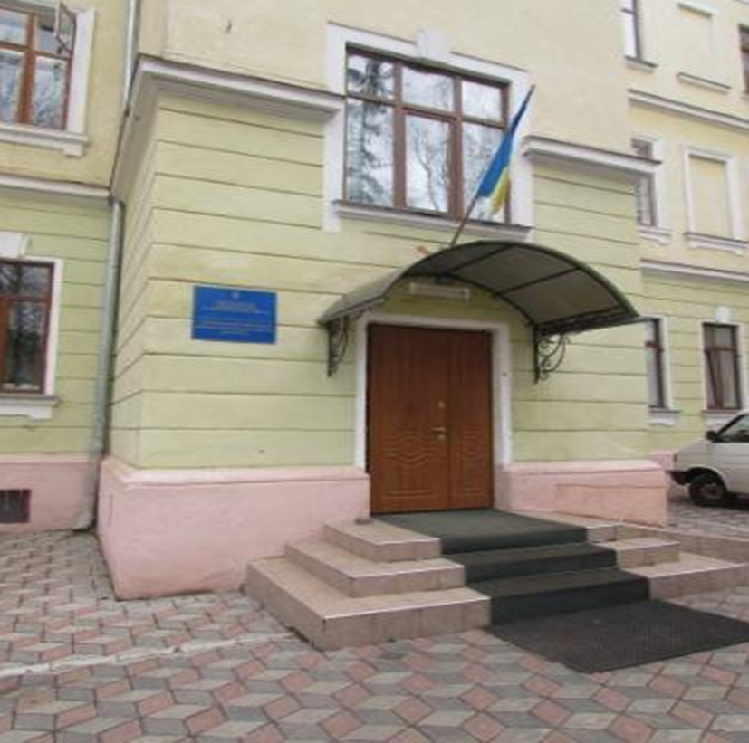
ЧЕРНІВЕЦЬКА СПЕЦІАЛЬНА ЗАГАЛЬНООСВІТНЯ ШКОЛА-ІНТЕРНАТ №1 чеРНІВЕЦЬКА СПЕЦІАЛЬНА ЗАГАЛЬНООСВІТНЯ ШКОЛА-ІНТЕРНАТ №2

Slide 14
Чернівецька обласна організація українського товариства глухих
Чернівецька обласна організація Українського товариства глухих заснована 17 жовтня 1940 року, як добровільне об’єднання громадян з порушенням слуху та мови, підпорядкована Центральному правлінню Українського товариства глухих, яке створене в 1933 році.
Контингент нечуючих, що перебувають на обліку
Рік | 2011 | 2012 | 2013 | 2014 | 2015
Всього на обліку: | 2208 | 2157 | 2155 | 2048 | 2046
В т.ч.: дітей до 14 років | 73 | 40 | 76 | 35 | 60

Slide 15
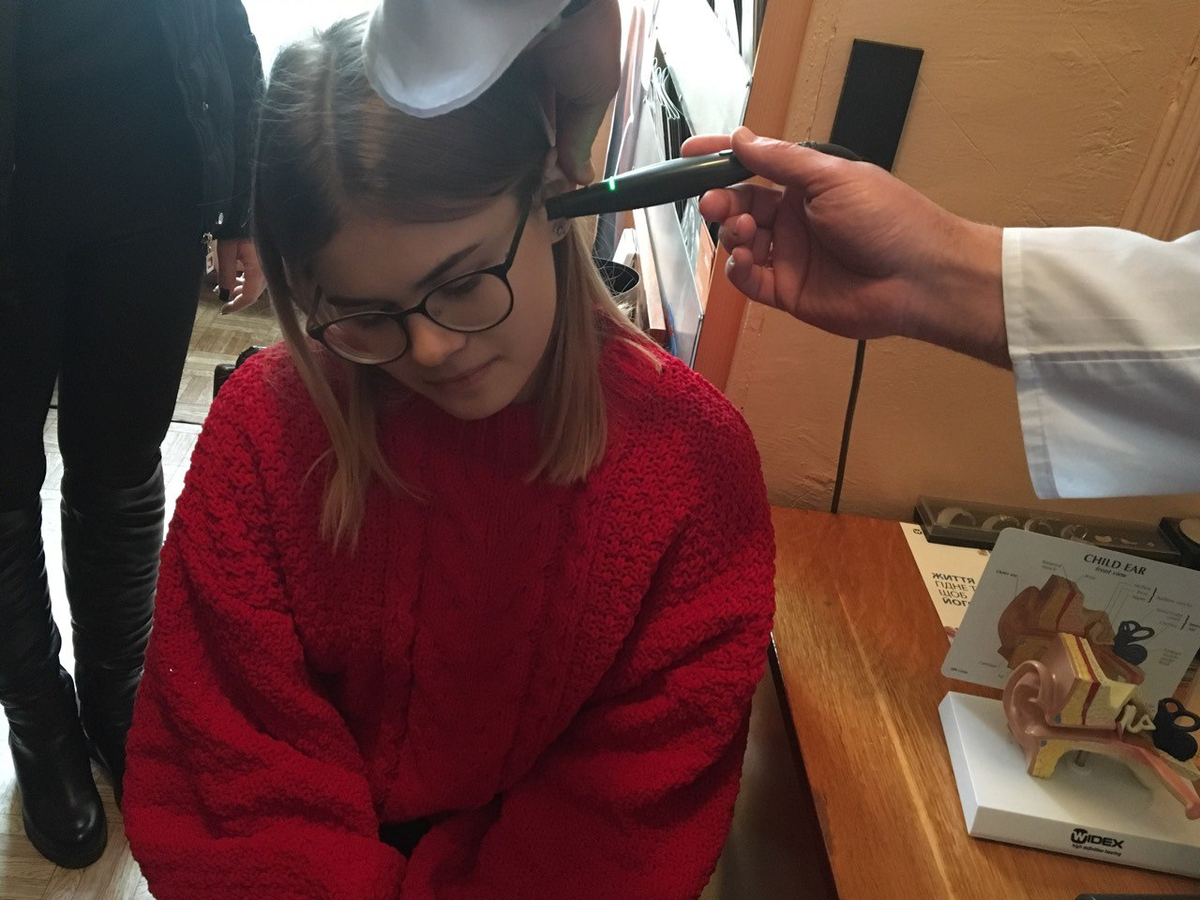
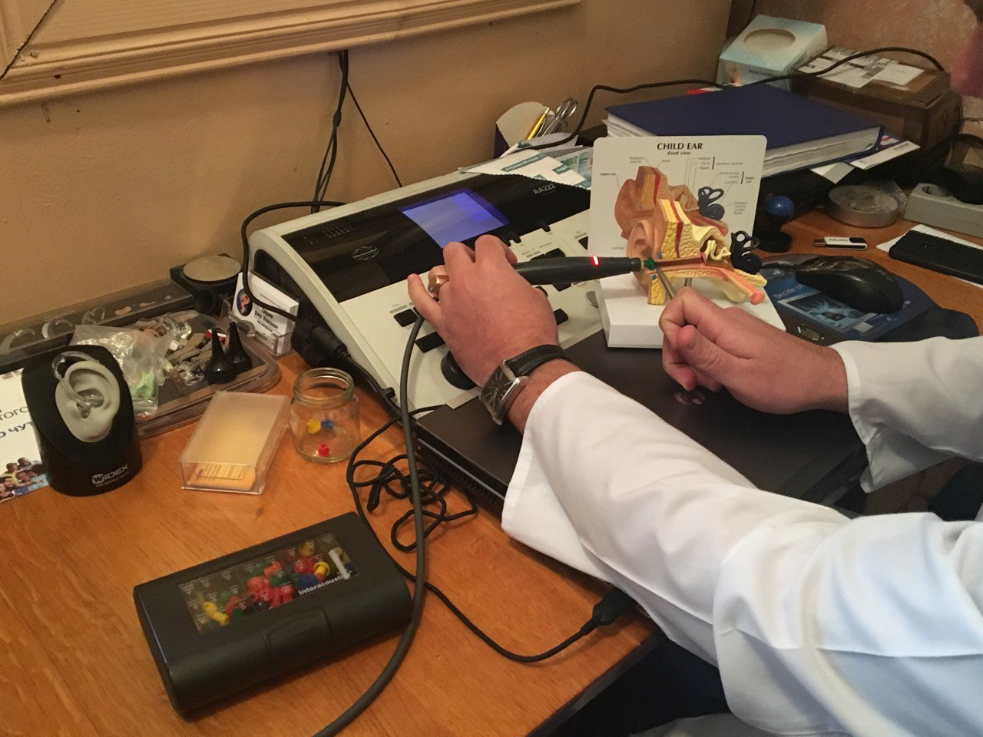
МІСЬКА КЛІНІЧНА ЛІКАРНЯ ЛОР ВІДДІЛЕННЯ

Slide 16
ДОСЛІДЖЕННЯ ПОРОГУ ЧУТНОСТІ УЧНІВ 11-А ТА 9-А КЛАСІВ

Slide 18
Дякую за увагу!=)

